Slide 1
6_the INTERNATIONAL KOMPUTER AND INSTRUCTIONAL TECHNOLOGIES SIMPOSIUM GAZIANTEP 4.10-6.10.2012
Formal-məntiqi və qeyri- səlis məntiqlə təlimin modelləşdirilməsi
Simulation Learning Based on formal‐Logical and Fuzzy Logic
Fatma xanım Bunyatova
Bakı Azərbaycan
fatmaxanum@ rambler.ru

Slide 2
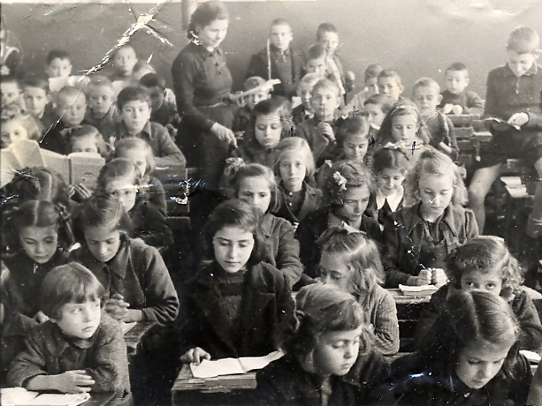
Notes:
Bu gün yüz il bundan qabaq universiteti qurtaran müəllim sinifə girıb, əlinə təbaşir alaraq dərs kecə bilər. Təlim prosesində elədə ciddi bir dəyişiklik olmayıb. Müəllim bilik ötürür, şagirdlər isə onu yadda saxlayırlar.

Slide 3
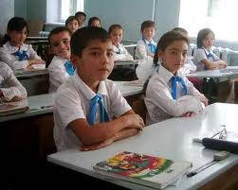
6_the INTERNATIONAL KOMPUTER AND INSTRUCTIONAL TECHNOLOGIES SIMPOSIUM GAZIANTEP 4.10-6.10.2012
Fatma xanım Bunyatova Bakı Azərbaycan
fatmaxanum@ rambler.ru
Notes:
Bu yüz ərzində dəyişən əsasən zahiri görkəm oldu.

Slide 4
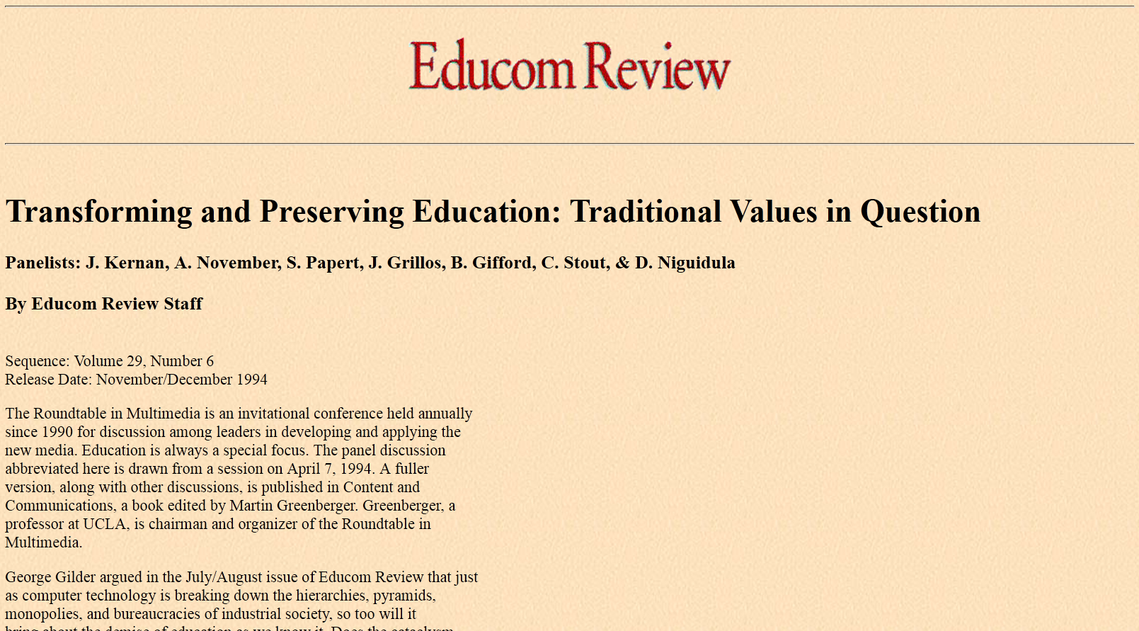
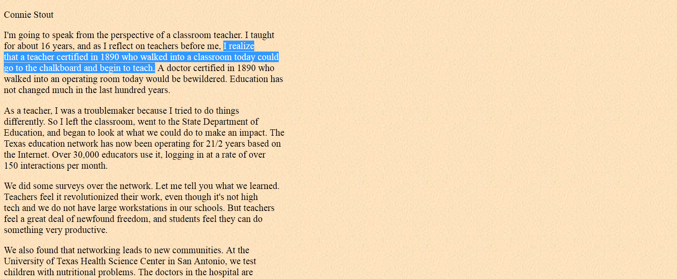
Notes:
Amerikada dəyirmi masa arxasında ki müzakirədə alimlər, praktik müəllimlər, və iş adamları təhsildə ki dönüşü İKT görürdülər.

Slide 5
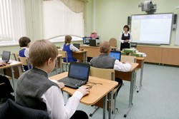
6_the INTERNATIONAL KOMPUTER AND INSTRUCTIONAL TECHNOLOGIES SIMPOSIUM GAZIANTEP 4.10-6.10.2012
Fatma xanım Bunyatova Bakı Azərbaycan
fatmaxanum@ rambler.ru
Notes:
İndi siniflərdə proektor, kompyuter, və s. yenilik deyil. Amma dəyişən amil az olub. Bu vasitələrlə müəllimlər geniş bilik ötürməyə calışırlar.

Slide 6

6_the INTERNATIONAL KOMPUTER AND INSTRUCTIONAL TECHNOLOGIES SIMPOSIUM GAZIANTEP 4.10-6.10.2012
Fatma xanım Bunyatova Bakı Azərbaycan
fatmaxanum@ rambler.ru
Notes:
Təlim yolunun dəyişilməsi təfəkkürün – idrakın inkişaf etdirilməsindən asılıdır. Əyər şagird düşünərək bilik qazanırsa, bu bilik onda onun əsl biliyi olur.

Slide 7
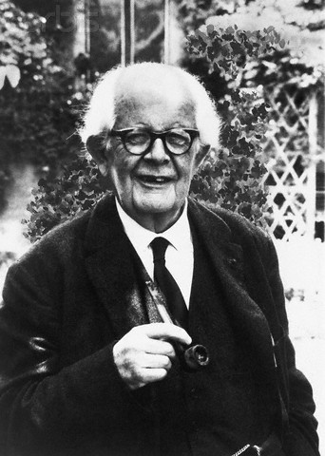
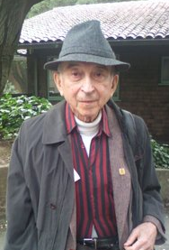
biliklərinin formal məntiqi və qeyri-səlis MODELİ
Notes:
XX əsrin iki korifeyi Piaje və Zadə. Biri təbii idrak nəzəriyəsini, o biri isə süni idrak nəzəriyəsini yaratmışdır. Bu iki nəzəriyə əsasında biliklərin formal-məntiqi və qeyri səlist modelini yaratmışıq. Azərbaycan müəllimi cürətli addım ataraq bu iki alimin nəzəriyyəsi əsasında təhsildə yeni bir istiqamət yaratməşdır. Görəsən bu Azərbaycan psixo-pedaqoqikasşna hansı töhfələr gətirəcək? Əbdül Əlizadə.

Slide 8
6_the INTERNATIONAL KOMPUTER AND
INSTRUCTIONAL TECHNOLOGIES SIMPOSIUM GAZIANTEP 4.10-6.10.2012
Jan Piajenin nəzəriyyəsi uşaq psixologiyası və pedaqoji psixologiya üzrə araşdırmalarda, dərsliklərdə və dərs vəsaitlərində müntəxəbat həqiqətləri kimi səslənsə də, onun vətənində də bilavasitə məktəb təcrübəsinə tətbiq olunmayıb.Bu addım ilk dəfə Azərbaycanda atılıb və Fatma xanım Bünyatova Jan Piajenin epistemologiyası əsasında Bakıda, əgər belə demək mümkünsə, epistemoloji pedaqogika və ya idrak məktəbi yaradıb.(səh.154)
Əbdül Əlizadənin “İdrak prosesləri və hisslər” (psixopedaqoji məsələlər) Bakı-2006
Fatma xanım Bunyatova fatmaxanumrambler.ru

Slide 9
The 6_the INTERNATIONAL KOMPUTER AND INSTRUCTIONAL TECHNOLOGIES SIMPOSIUM GAZIANTEP 4.10-6.10.2012
Fatma xanım Bunyatova fatmaxanumrambler.ru
Yeni təlim modeli «Formal-məntiqli və qeyri səlis» modeinin qurulma şərtləri:
1.təlim üsulları dəyişilməidir, təlimdə İKT və pedaqoyi texnologiyalar və ən əsasən konstruktiv təlim birinci yerlərdə qərarlaşmalıdır;
2.biliklər formal-məniqi və qeyri səlis modelışdirilməlidir;
3.məntiqə əsaslanan və şərtlənən yeni tapşırıqlar toplumu yaradılmalıdır.

Slide 10
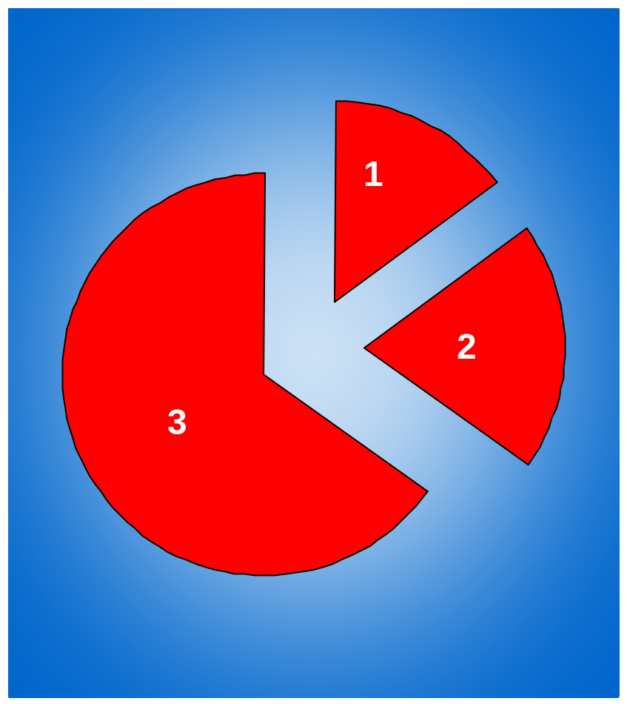
Bunyatova Fatma xanım fatmaxanum@rambler.ru
6_the INTERNATIONAL KOMPUTER AND INSTRUCTIONAL TECHNOLOGIES SIMPOSIUM GAZIANTEP 4.10-6.10.2012
Üc dəyişiklər təlimi köklü surətdə dəyişdirir
1.dərslik - biliklər modelləşdirilərək tamlıqda verilir,
2.tapşırıqlar - biliklər üzrə məntiqi əməliyyatlar;
3.fəaliyyət- şagirdlər fərdi, interaktivkonstruktiv fəaliyyətdə olurlar;
Notes:
Bax 10 , 11

Slide 11
Y
4
3
2
1
Zaman
Hal
Ümumi,
xüsusi
Tək/cəm
X
x1 – 0,1 x2 - 0,2 x3- 0,3 x4 – 0,4 x5- 0,5 x6 – 0,6
Söz (leksik
mənada)
1
2
3
4
5
6
İsim Sifət Say Əvəzlik Fel Zərf
Notes:
Fənn bilikləri dəyişən və dəyişməyənlərə bölünərək tamlıq sxemində qurulur.. Bu sxemdə biliklər bir biri ilə əlaqədə, bağlılıqda olaraq neyron şəbəkə yaradırlar.,

Slide 12
6_the INTERNATIONAL KOMPYUTER AND INSTRUCTIONAL TECHNOLOGIES SIMPOSIUM
GAZIANTEP 4.10-6.10.2012
Konstruktiv təlim− şakgrd öz yaradıçı fəaliyyəti ilə:
program cətcivısindən kənara cıxır;
yeni perspektivlər görür;,
öz biliklərindən çıxış edərək yeni bilik yaradır;
qarşılıqlı dialoji əlaqədə biliklərini
genişləndirib, möhkəmləndirir;
biliklərini bərpa edərək , səhvlərini düzəldir;,
biliklər arasında məntigi əlaqələr yaradır;
müzakirədə yaranan biliyin quruluşuna
uyğunlaşmış biliyini yaradır.

Slide 13
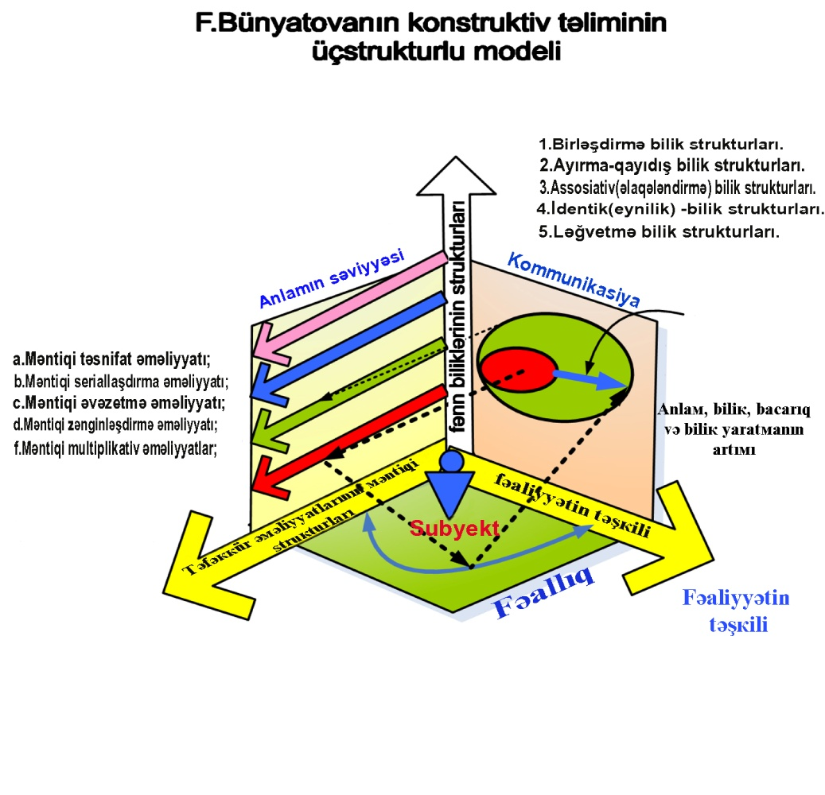
6_the INTERNATIONAL KOMPUTER AND INSTRUCTIONAL TECHNOLOGIES SIMPOSIUM GAZIANTEP 4.10-6.10.2012
Təlimi formal-məntiqi və qeyri- səlis məntiqlə modelləşdirilməsi
Fatma xanım Bunyatova Bakı Azərbaycan
fatmaxanum@ rambler.ru

Slide 14


6_the INTERNATIONAL KOMPUTER AND INSTRUCTIONAL TECHNOLOGIES SIMPOSIUM GAZIANTEP 4.10-6.10.2012
nano-texnoloji məktəbin qapılarını döyür:
fənn biliklərinin formal və qeyri səlist modeli;
biliklərin nanostrukturları;
nano- dərsliklər;
nano-təfəkkür
və nələr, nələr...
Nano dərsliklər
Bunyatova Fatma xanım
fatmaxanum@rambler.ru

Slide 15
Yeni modeldə təhsilə gələn yeniliklər.
Nano-fənn
Biliklərin nano-quruluşu
Biliklərin modelləşdirilməsi
Fənn biliklərinin geyri səlis modei
Qeri-səlis proqram
Nano-psixixopedaqoqika
Nolojilər
Nano-texnologilarar məktəbdə
Bunyatova Fatma xanım
fatmaxanum@rambler.ru

Slide 16
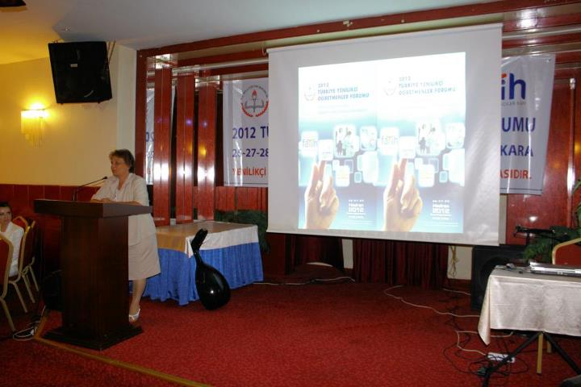
Azərbaycan –Türkiyə Ortaq Yeni Egitim Sistemi –YOES” layihəsi
Notes:
Ankarada FATİH -6 forumunda türk müəllimlərinə müraciət: «Azərbaycan - Türkiyə Yeni ortaq Egitim –YOES layihəsini həyata kecirək. Ortaq mədəniyyət, pedaqoji görümlər əsasında şagird təfəkkürünü, onun yaradıcılığını inkişaf etdirən bir təlim sistemi yaradaq. Bu sistemdə sinif otaqları dərsi öyrənib testlə özünü yoxlamaq yerindən, şagirdin problemləri həll etmə, öz işini planlaşdırma, öz biliklərini yaratma, ünsiyyət bacarıqlarına yiyələnmə məkanına cevrilsin».

Slide 17
6_the INTERNATIONAL KOMPUTER AND INSTRUCTIONAL TECHNOLOGIES SIMPOSIUM GAZIANTEP 4.10-6.10.2012
Azərbaycan –Türkiyə Ortaq Yeni Egitim Sistemi –YOES” layihəsi
Azərbaycan –Türkiyə Ortaq Yeni Egitim Sistemi –YOES- Ortaq Türk mədəniyyəti və pedaqoji əsasları üzərində qurularaq şagird təfəkkürünü irəli cəkərək onu inkişaf etdirmək ücün zəmin yaradacaq. Bu inkişafın yolu pedaqoji və psixoloji əsaslardan, İKT ilə önəmli pedaqoji texnologiyaların sinifdə birlikdə istifadəsindən kecir.
Bu layihənin əsas məramı layihədə iştirak edən hər bir müəllimi innovator etməkdir. İnnovativ üsülları, innovativ mədəniyyəti məktəbə gətirən hər bir müəllim böyüyən nəslin azad, yaradıcı və sağlam düşüncəli böyüməsinə xidmət edərək, təhsilimizin catışmayan cəhətlərini aradan götürmələsinə və onu yenidən qurulmasına köməklik göstərir.

Slide 18
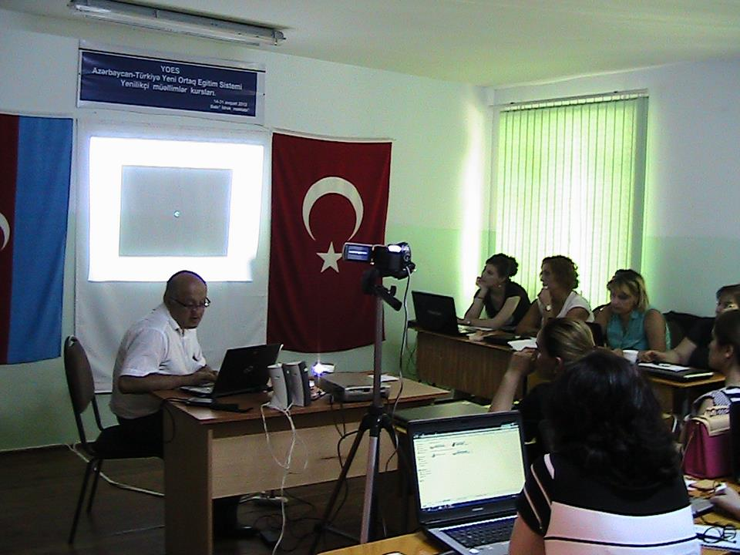
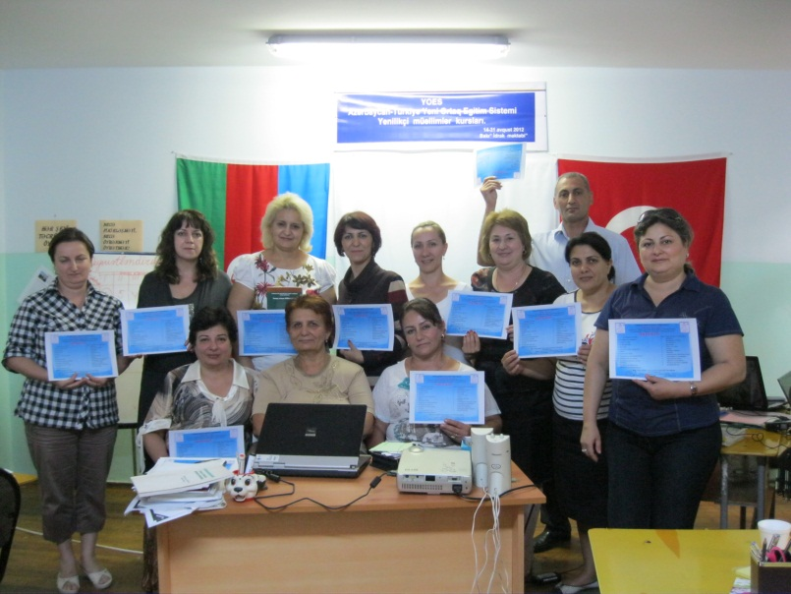
Hər bir yenilik təlimdən kecir. Özün öyrənməyi öyrən ki öyrədə biləsən!
Baki «İdrak məktəbi» 2012 avqust –sentyabr
Yenilikci müəllimlər kursu: pedaqoji texnologiyalar
Yenilikci müəllimlər kursu

Slide 19
6_the INTERNATIONAL KOMPYUTER AND INSTRUCTIONAL TECHNOLOGIES SIMPOSIUM GAZIANTEP 4.10-6.10.2012
Təlimi formal-məntiqi və qeyri- səlis məntiqlə modelləşdirilməsi
Diqqətinizə görə təşəkkürlər!
Suallar və sairə......

